Slide 1
Das Tausendjährige Reich Prof. Dr. Jacob Thiessen, STH Basel www.sthbasel.ch Vgl. J. Thiessen, Biblische Glaubenslehre. Eine systematische Theologie für die Gemeinde, Nürnberg: VTR, 2004, S. 211ff.

Slide 2
Neu erschienen (95 S.):
Euro 5.90/CHF 6.80

Slide 3
Gliederung
1. Einführung
2. Verschiedene Ansichten
3. Biblische (und frühkirchliche) Stellungnahme
4. Das Wesen des Friedensreiches
5. Die Bevölkerung
6. Zusammenfassendes Schlusswort

Slide 4
Einführung
Offb 20,1-6: „Und ich sah einen Engel aus dem Himmel herabkommen, der den Schlüs-sel des Abgrunds und eine große Kette in seiner Hand hatte. Und er griff den Drachen, die alte Schlange, die der Teufel und der Satan ist; und er band ihn tausend Jahre und warf ihn in den Abgrund und schloss zu und versiegelte über ihm, damit er nicht mehr die Nationen verführe, bis die tausend Jahre vollendet sind. Nach diesem muss er für kurze Zeit losgelassen werden. Und ich sah Throne, und sie setzten sich darauf, und das Gericht wurde ihnen übergeben; und [ich sah] die Seelen derer, die um des Zeug-nisses Jesu und um des Wortes Gottes willen enthauptet worden waren, und die, welche das Tier und sein Bild nicht angebetet und das Zeichen nicht an ihre Stirn und an ihre Hand angenommen hatten, und sie waren lebendig geworden und herrschten mit dem Christus tausend Jahre. Die übrigen der Toten wurden nicht lebendig, bis die tausend Jahre vollendet waren. Dies ist die erste Auferstehung. Glückselig und heilig, wer an der ersten Auferstehung teilhat! Über diese hat der zweite Tod keine Macht, sondern sie werden Priester Gottes und des Christus sein und mit ihm tausend Jahre herrschen.“

Slide 5
Einführung
Tausendjähriges Reich, auch Millennium genannt.
Millennium = mille „tausend“ und annus „Jahr“.
Verschiedene Ansichten:
1. Der Amillenniarismus (ohne Millennium).
2. Der Postmillenniarismus (nach dem Millennium).
3. Der Prämillenniarismus (vor dem Millennium).

Slide 6
Verschiedene Ansichten

Slide 7
Verschiedene Ansichten
Der Amillenniarismus (ab ca. 300 n. Chr.):
a = „ohne“ und Millennium: Es gibt kein zukünftiges Tausendjähriges Reich.
Friedensverheißungen des Alten Testaments: Zeitalter der Gemeinde oder die Heiligen heute im Himmel.
Vor allem durch Augustinus (354–430 n. Chr.) geprägt (das Röm. Reich wurde damals „christlich“!), auch Reformatoren.
1000 Jahre wörtlich verstanden, dann „geistlich“.
Bereits Eusebius kritisiert Papias (ca. 110/120 n. Chr.; Schüler des Apostels Johannes).

Slide 8
Verschiedene Ansichten
Der Postmillenniarismus (kaum vor dem 12. Jh. n. Chr.):
post = „nach“ und Millennium: Nach dem Tausendjährigen Reich kommt Jesus wieder.
Auferstehung der Gläubigen nach der Wiederkunft Jesu (wie Amillenniarismus).
Reich Gottes wird durch Verkündigung und Wirken des Geistes in den Herzen ausgebreitet.
D. h. durch die Erfüllung des Missionsbefehls.
Die Mehrheit der Menschen wird zum Glauben kommen.

Slide 9
Verschiedene Ansichten
Der Prämillenniarismus (so im 2. Jh. z. B. Papias u. Irenäus):
prä = „vor“ und Millennium: Vor dem Tausendjährigen Reich kommt Jesus wieder.
Wiederkunft Jesu – Gericht über das antichristliche Reich – Tausendjähriges Reich – Letztes Gericht – Neuer Himmel und Neue Erde.
Verschiedene Ansichten über Zeitpunkt der Entrückung (vgl. den vorangehenden Vortrag).
Tausendjährige sichtbare Herrschaft Christi auf Erden (wörtlich?).

Slide 10
Verschiedene Ansichten
Zusammenfassende Übersicht:
Gem = Gemeinde; TR = Tausendjähriges Reich; WJ = Wiederkunft Jesu; LG = Letztes Gericht; Miss = Mission.
Amillenniarismus: † Gem = TR WJ+LG
Postmillenniarismus: † Gem + Miss = TR WJ+LG
Prämillenniarismus: † Gem WJ TR LG

Slide 11
Biblische (und frühkirchliche) Stellungnahme

Slide 12
Biblische Stellungnahme
Aufbau der Offenbarung:
„Nach diesem“ (z. B. Offb 1,19; 4,1; 19,1; 20,3): Chronologische Reihenfolge.
Folgerung: Offb 20 folgt zeitlich auf Offb 19 (Wiederkunft Jesu; Vernichtung der antichristlichen Macht; Hochzeit des Lammes angekündigt!).
Vgl. Offb 20,2-3: „Und er griff den Drachen, die alte Schlange, die der Teufel und der Satan ist; und er band ihn tausend Jahre und warf ihn in den Abgrund und schloss zu und versiegelte über ihm, damit er nicht mehr die Nationen verführe, bis die tausend Jahre vollendet sind. Nach diesem muss er für kurze Zeit losgelassen werden.“

Slide 13
Biblische Stellungnahme
Satan ist zwar besiegt, aber nicht gebunden (vgl. z. B. 1. Petr 5,8)!
Vgl. Offb 20,4-6: „Und ich sah … die Seelen derer, die um des Zeugnisses Jesu und um des Wortes Gottes willen enthauptet worden waren, und die, welche das Tier und sein Bild nicht angebetet und das Zeichen nicht an ihre Stirn und an ihre Hand angenommen hatten, und sie waren lebendig geworden und herrschten mit dem Christus tausend Jahre. Die übrigen der Toten wurden nicht lebendig, bis die tausend Jahre vollendet waren. Dies ist die erste Auferstehung. Glückselig und heilig, wer teilhat an der ersten Auferstehung! Über diese hat der zweite Tod keine Macht, sondern sie werden Priester Gottes und des Christus sein und mit ihm herrschen tausend Jahre.“

Slide 14
Biblische Stellungnahme
Gebrauch von anastasis = „Auferstehung“ im NT: 42-mal = leibliche Auferstehung (außer Lk 2,34).
Folgerung I: In Offb 20,4-6 ist von der leiblichen Auferstehung der Gläubigen die Rede!
Folgerung II: Das Tausendjährige Reich wird nach der Auferstehung der Gläubigen und damit nach der Wiederkunft Jesu sein.

Slide 15
Biblische Stellungnahme
Vergleich mit Paulus:
Es gibt vor der Wiederkunft Jesu einen allgemeinen Frieden.
Die gottlose, antichristliche Zeit und Abfall vor der Wiederkunft Jesu!
Vgl. z. B. 1. Thess 5,1ff.; 2. Thess 2,1ff. (vgl. auch Jes 11,4; Dan 7,11ff.).

Slide 16
Biblische Stellungnahme
Vgl. 1. Kor 15,23-28 zur Reihenfolge der Auferstehung: „Als Erstlingsfrucht Christus; sodann diejenige, die Christus gehören, bei seiner Ankunft; dann das Ende, wenn er die Herrschaft dem Gott und Vater übergibt; wenn er jede Herrschaft und jede Vollmacht und Kraft wirkungslos gemacht hat. Denn er muss herrschen, bis er alle Feinde unter seine Füße gelegt hat … Wenn ihm aber alles unterordnet ist, dann wird auch der Sohn selbst dem unterordnet sein, der ihm alles unterordnet hat, damit Gott alles in allem sei.“
Es wird eine Zeit geben, in der Jesus nicht mehr herrscht.

Slide 17
Biblische Stellungnahme
Vgl. Eph 1,20-22: Gott hat Christus „aus den Toten auferweckt und zu seiner Rechten in der Himmelswelt gesetzt, über jede Herrschaft und Vollmacht und Kraft und Autorität und jeden Namen, der nicht nur in diesem Zeitalter, sondern auch in dem zukünftigen genannt werden wird. Und alles hat er seinen Füßen unterordnet …“
Es gibt ein zukünftiges Zeitalter, in dem der Sohn Gottes herrschen wird (vgl. Eph 2,7: in den kommenden Zeitalter).
Vvgl. auch Eph 5,3: „… das Reich/die Herrschaft des Christus und Gottes“ – in dieser Reihenfolge.

Slide 18
Biblische Stellungnahme
Folgerung: In 1. Kor 15,23f. muss die Auferstehung der Gläubigen bei der Wiederkunft Jesu zeitlich von dem „Ende“ (telos auch „Ziel“) getrennt werden!
Vgl. dazu Hebr 2,5-8: Der himmlische Vater hat dem Sohn die „zukünftige Erdbevölkerung“ (ten oikoumenen ten mellousan = „die zukünftige bewohnte“ Erde) unterordnet.
Vgl. auch Hebr 4,9-10: „Also bleibt noch eine Sabbatruhe dem Volk Gottes übrig. Denn wer in seine Ruhe eingegangen ist, der ist auch zur Ruhe gelangt von seinen Werken, wie Gott von seinen eigenen.“

Slide 19
Biblische Stellungnahme
Was sagt Jesus?
Gottlosigkeit und Verführung werden vor seiner Ankunft den Höhepunkt erreichen (vgl. Mt 24; Mk 13; Lk 21).
Vgl. auch Lk 19,11ff.; Apg 1,6-8; 3,19-21:
Die Herrschaft Jesu in Israel nach seiner Wiederkunft (vgl. auch z. B. Mt 19,28).
Vorher keinen Frieden für Jerusalem (vgl. Lk 21,24-28).

Slide 20
Biblische Stellungnahme
Und das Alte Testament?
Der HERR (Jahwe) wird in Jerusalem wohnen und weltweiter Friedenskönig sein (vgl. z. B. Sach 9,10ff.).
Nach der Erscheinung des HERRN (vgl. z. B. Sach 14,3ff.; Dan 7,11ff.).
Verheißungen werden im Neuen Testament für die Zukunft bestätigt (vgl. z. B. Lk 19,11ff.; Apg 1,6-8; 3,19-31; Röm 9–11; Hebr 2,5-8; 3,7–4,13).

Slide 21
Biblische Stellungnahme
Anknüpfung an Dan 7,13ff. in Offb 20,1ff.: „Ich schaute in Gesich-ten der Nacht, und siehe, mit den Wolken des Himmels kam einer wie der Sohn eines Menschen. Und er kam zu dem Alten an Ta-gen, und man brachte ihn vor ihn. Und ihm wurde Herrschaft und Ehre und Königtum gegeben, und alle Völker, Nationen und Spra-chen dienten ihm. Seine Herrschaft ist eine ewige Herrschaft, die nicht vergeht, und sein Königtum [so], dass es nicht zerstört wird … Aber die Heiligen des Höchsten werden das Reich empfangen, und sie werden das Reich besitzen bis in Ewigkeit, ja, bis in die Ewigkeit der Ewigkeiten … bis der, der alt an Tagen war, kam und das Gericht (die Herrschaft) den Heiligen des Höchsten gegeben wurde und die Zeit anbrach, dass die Heiligen das Königreich in Besitz nahmen“ (Dan 7,13-14.18.22).

Slide 22
Biblische Stellungnahme
Vgl. Jes 26,19–27,1: „Deine Toten werden lebendig, meine Leichen auferstehen … Geh hin, mein Volk, tritt ein in deine Zimmer und schließ deine Tür hinter dir zu! Verbirg dich einen kleinen Augenblick, bis der Zorn [das Zorngericht Gottes] vorübergeht! Denn siehe, Jahwe zieht aus seiner Stätte aus, um die Schuld der Erdenbewohner an ihnen heimzusuchen. Dann wird die Erde ihr Blut enthüllen und nicht länger ihre Erschlagenen bedecken. An jenem Tag wird Jahwe mit seinem harten, großen und starken Schwert den Leviatan, die flüchtige Schlange, und den Leviatan, die gewundene Schlange, heimsuchen und wird das Ungeheuer erschlagen, das im Meer ist.“
Vgl. dazu Offb 20,2: „Und er ergriff den Drachen, die alte Schlange, das ist der Teufel und der Satan, und fesselte ihn für tausend Jahre …“

Slide 23
Und die frühen Kirchenväter?
Papias, ein Hörer des Apostels Johannes und Freund des Polykarp, ging um 110/120 n. Chr. davon aus, dass Jesus Christus nach der „Totenauf-erstehung“ tausend Jahre sichtbar auf dieser Erde herrschen werde.
Eusebius um 310 n. Chr.: „Ich meine, Papias hat das zusammen mit alten Erzählungen der Apostel aufgenommen, wobei er das, was die Apostel geheimnisvoll in Andeutungen gesprochen hatten, nicht verstanden hat. Obwohl er, wie man aus seinen Worten schließen kann, geistig sehr beschränkt gewesen sein muss, hat er doch sehr vielen späteren Kirchenschriftstellern, die sich auf das Alter des Mannes beriefen, wie dem Irenäus und denen, die sonst noch solche Ideen vertreten, Anlass zu ähnlicher Lehre gegeben“ (vgl. Eusebius, Hist. Eccl. 3,39,11-13).

Slide 24
Und die frühen Kirchenväter?
Irenäus (ca. 180 n. Chr., jüngerer Freund des Polykarp) sieht in dem „Menschen der Gesetzlosigkeit“ von 2. Thess 2,3 den „Antichristus“ und bezieht das Sitzen im Tempel Gottes (vgl. 2. Thess 2,4) auf das Eindrin-gen des Antichristus in den Tempel in Jerusalem während seiner dreiund-halbjährigen Herrschaft, bevor der Herr Jesus ihn bei seiner Ankunft vernichtet werde (vgl. Adv haer 3,6,5; 3,7,2; 4,29,1; 5,25,1.4).
Irenäus identifiziert auch das „Tier“ in Offb 13 mit dem „Antichristus“, der drei Jahre und sechs Monate herrschen werde, bevor „der Herr“ auf den Wolken des Himmels kommen werde (vgl. Irenäus, Adv hear 5,30,1.3-5; vgl. auch 3,23,7; 5,13,1; 5,29,2).

Slide 25
Das Wesen des Friedensreiches

Slide 26
Das Wesen des Friedensreichs
Satan ist gebunden (Offb 20,1f.; vgl. Jes 27,1).
Die Schöpfung wird „erlöst“ (vgl. Röm 8,19ff.; Jes 11,4ff.).
Jes 11,4b-10: „Und er wird den Gewalttätigen schlagen mit dem Stab seines Mundes und mit dem Hauch seiner Lippen den Gottlosen töten (vgl. 2. Thess 2,8; Offb 19,13). Gerechtigkeit wird der Schurz seiner Hüften sein und die Treue der Schurz seiner Lenden. Und der Wolf wird beim Lamm weilen und der Leopard beim Böckchen lagern. Das Kalb und der Junglöwe und das Mastvieh werden zusammen sein, und ein kleiner Junge wird sie treiben. Kuh und Bärin werden [miteinander] weiden, ihre Jungen werden zusammen lagern. Und der Löwe wird wie das Rind Stroh fressen. Und der Säugling wird an dem Loch der Viper spie-len und das entwöhnte Kind nach der Höhle der Otter seine Hand ausstrecken. Man wird nichts Böses tun noch verderblich handeln auf meinem ganzen heiligen Berg. Denn das Land wird voll von der Erkenntnis Jahwes sein, wie von Was-sern, die das Meer bedecken. Und an jenem Tag wird es geschehen: Der Wur-zelspross Isaïs, der als Feldzeichen der Völker dasteht, nach ihm werden die Nationen fragen; und seine Ruhestätte wird Herrlichkeit sein.“

Slide 27
Das Wesen des Friedensreichs
Jerusalem = „Jahwe ist dort“ (Hes 48,35) = „heiliger Berg“ (Jes 11,9; 27,13; 56,7; 57,13; 65,11.25; 66,20; Hes 20,40; Joel 4,17; vgl. auch Sach 14,20-21).
Heiden werden sich den Israeliten anschließen (Jes 14,1-2; vgl. Sach 8,23).
Werden Gott auf dem „heiligen Berg“ (Zion) anbeten (vgl. Jes 27,13; Sach 14,16; vgl. auch Jes 2,2-4; Mi 4,1ff.).

Slide 28
Das Wesen des Friedensreichs
Vgl. Jes 65,19-20: „Und ich werde über Jerusalem frohlocken und mich über mein Volk freuen. Und die Stimme des Weinens und die Stimme des Wehgeschreis wird darin nicht mehr gehört werden. Und es wird dort keinen Säugling mehr geben, [der nur wenige] Tage [alt wird], und keinen Greis, der seine Tage nicht erfüllte. Denn der Jüngste wird im Alter von hundert Jahren sterben, und wer das Alter von hundert Jahren nicht erreicht, wird als verflucht gelten.“
Weltweiten Frieden und weltweite Gerechtigkeit durch Gott bzw. Jesus Christus (vgl. Jes 49,5-7; Sach 9,10).

Slide 29
Das Wesen des Friedensreichs
Vgl. auch Jes 35,1-10: „Freuen werden sich die Wüste und das dürre Land, frohlocken wird die Steppe und aufblühen wie eine Narzisse. Sie wird in voller Blüte stehen und frohlocken, ja, frohlockend und jubelnd. Die Herrlichkeit des Libanon ist ihr gegeben, die Pracht von Karmel und Scharon: sehen werden sie die Herrlichkeit Jahwe, die Pracht unseres Gottes. Stärkt die schlaffen Hände und festigt die wankenden Knie! Sagt zu denen, die ein ängstliches Herz haben: Seid stark, fürchtet euch nicht! Siehe, [da ist] euer Gott, Rache kommt, die Vergeltung Gottes! Er selbst kommt und wird euch retten. Dann werden die Augen der Blinden aufgetan und die Ohren der Tauben geöffnet. Dann wird der Lahme springen wie ein Hirsch, und jauchzen wird die Zunge des Stummen. Denn in der Wüste brechen Wasser hervor und Bäche in der Steppe. Und die Wüstenglut wird zum Teich und das dürre Land zu Wasserquellen. An der Stelle, wo die Schakale lagerten, wird Gras sowie Rohr und Schilf sein. Und dort wird eine Straße sein und ein Weg, und er wird der heilige Weg genannt werden. Kein Unreiner wird darüber hinziehen, sondern er wird für sie sein. Wer auf dem Weg geht — selbst Einfältige werden nicht irregehen. Kein Löwe wird dort sein, und kein reißendes Tier wird [auf ihm] hinaufgehen noch dort gefunden werden, sondern die Erlösten werden darauf gehen. Und die Befreiten Jahwes werden zurückkehren und nach Zion kommen mit Jubel, und ewige Freude wird über ihrem Haupt sein. Sie werden Wonne und Freude erlangen, und Kummer und Seufzen werden entfliehen.“

Slide 30
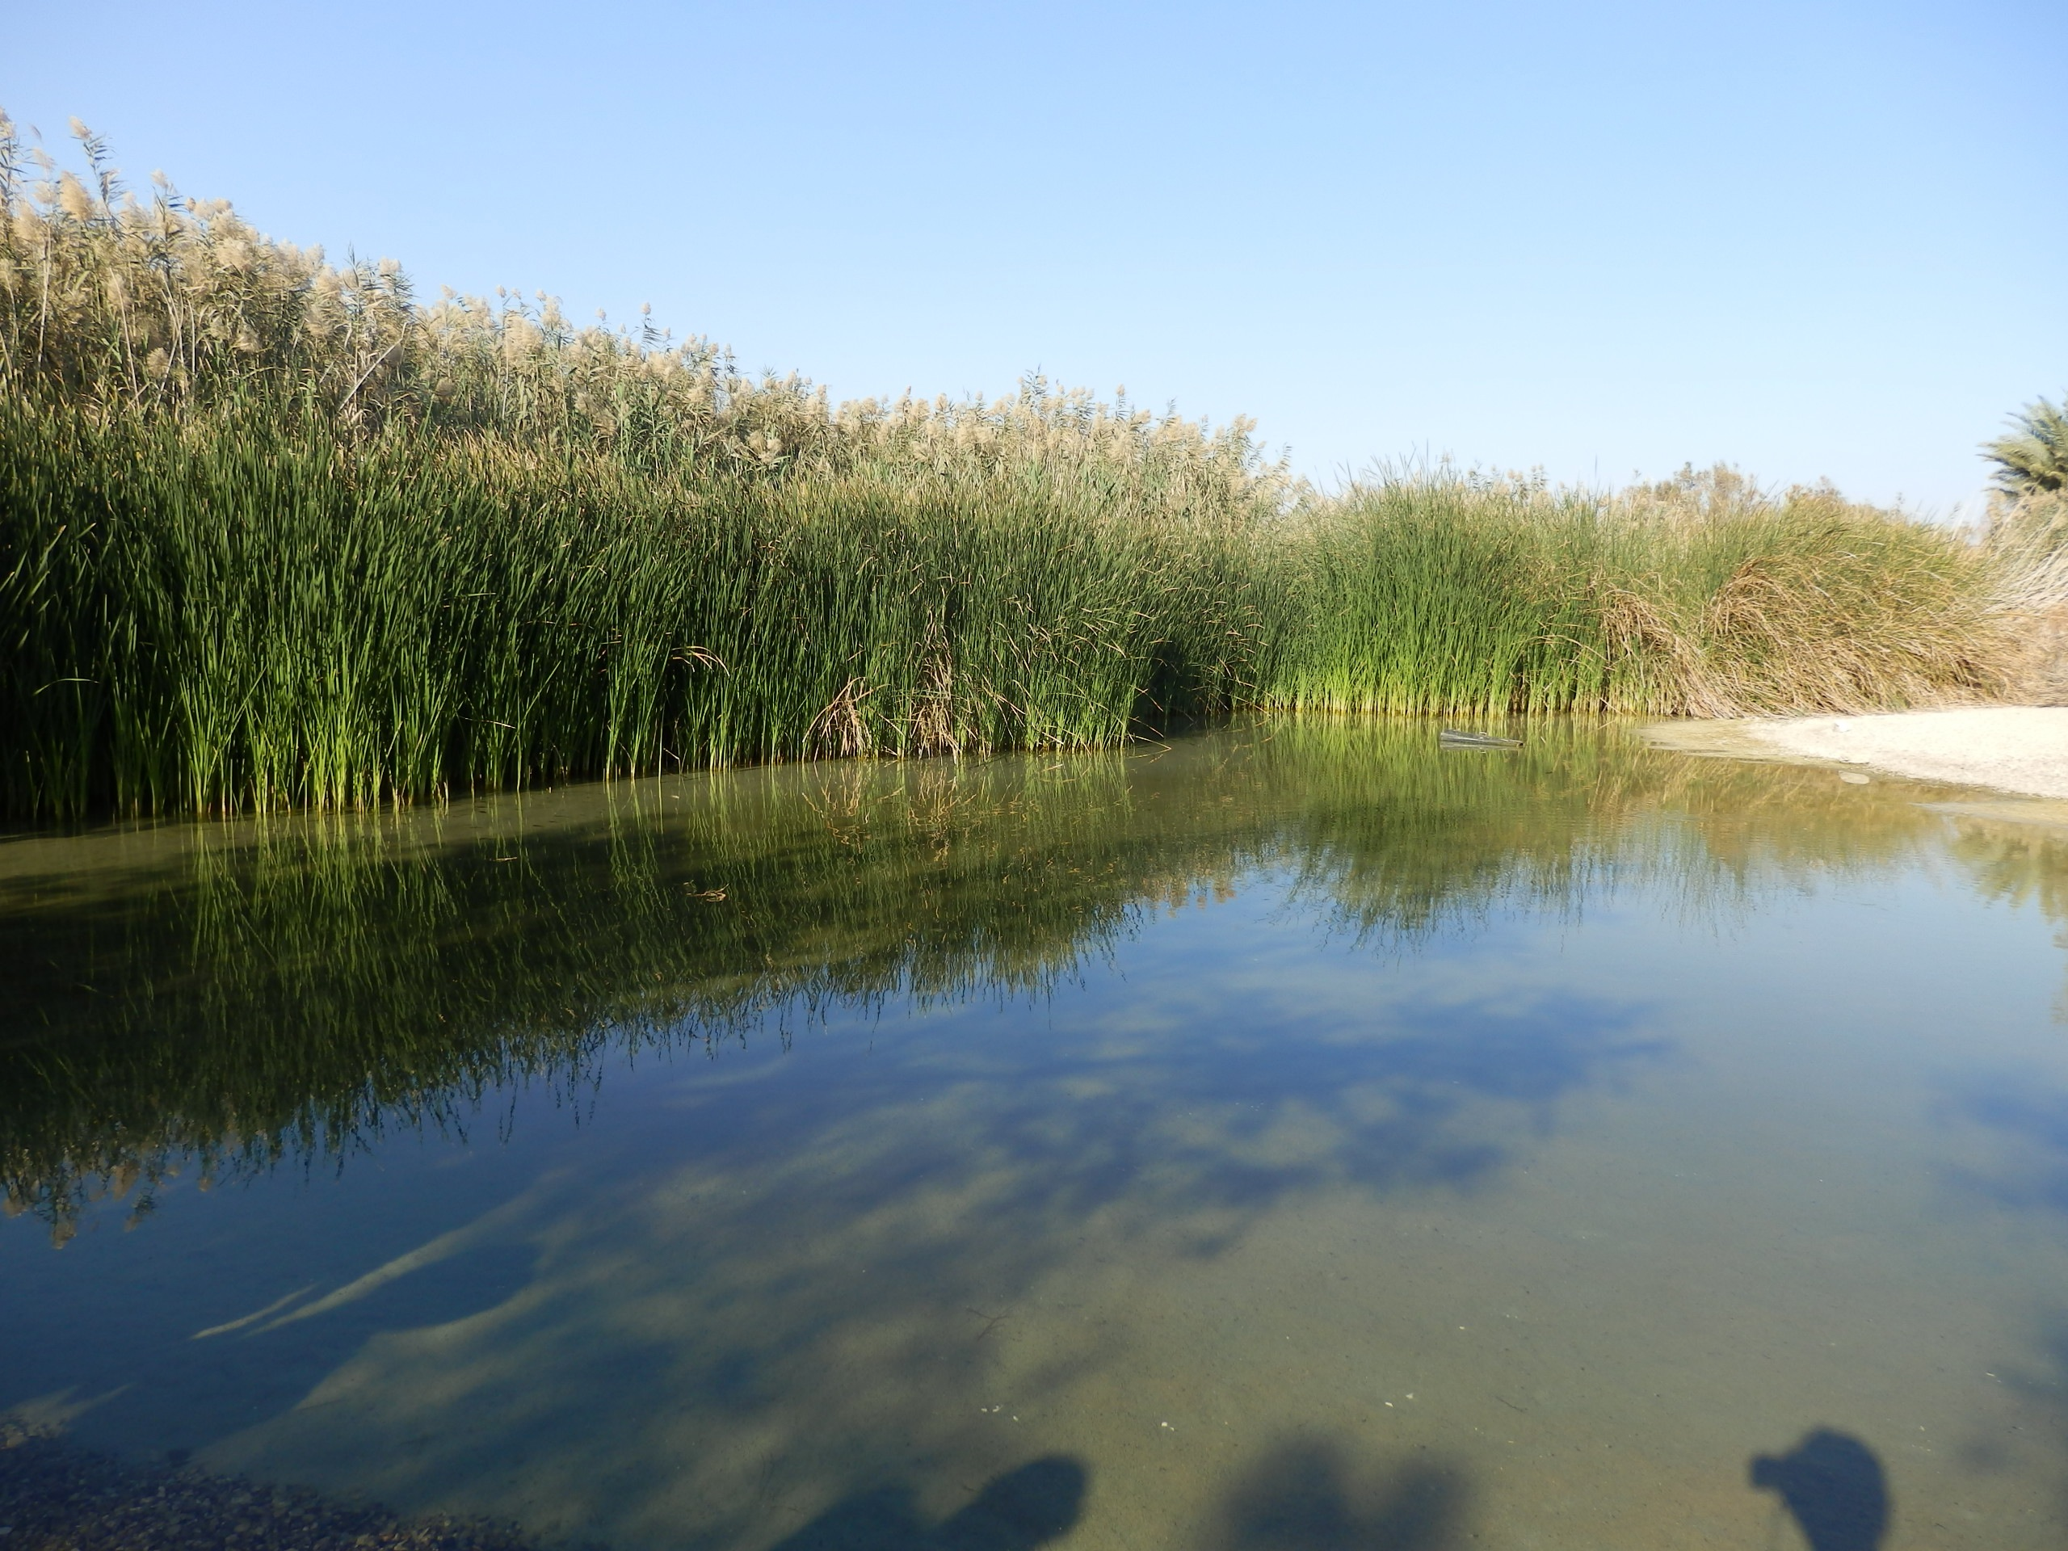
Ein Feschcha – Einot Zukim (vgl. Hes 47; Jes 35)

Slide 31
Die „Bevölkerung“ im Tausendjährigen Reich

Slide 32
Die „Bevölkerung“
Eine schwierige Frage.
Christen sind verwandelt (vgl. 1. Kor 15,51f.; 1. Thess 4,15f.).
Nur das antichristliche Reich wird vernichtet.
„Ganz Israel“ kommt zum Glauben an Jesus (vgl. Röm 11,25-26; Sach 12,10).
Noch nicht verwandelt – sterben noch (vgl. Jes 65,20; Sach 8,4).
Versuchung durch Freilassung Satans (vgl. Offb 20,7-9).

Slide 33
Zusammenfassendes Abschluss

Slide 34
Zusammenfassender Abschluss
Gottes Verheißungen an Israel werden erfüllt.
Katastrophen haben nicht das letzte Wort.
Vor der Wiederkunft Jesu keine allgemeine Verbesserung der weltweiten Situation.
Der wiedergekommene Jesus wird das sichtbare weltweite Reich Gottes aufrichten.
Die Gläubigen werden mit Christus herrschen.

Slide 35
Zusammenfassender Abschluss
Vgl. Lk 21,27-28: „Und dann werden sie den Sohn des Menschen kommen sehen in einer Wolke mit Macht und großer Herrlichkeit. Wenn aber diese Dinge anfangen zu geschehen, so blickt auf und hebt eure Häupter empor, weil eure Erlösung naht.“
Vgl. auch Mt 19,28: Zwölf Apostel werden über die Stämme Israels herrschen nach der Wiederherstellung.
Entscheidend: An der „ersten Auferstehung“ teilnehmen.
Hebr 4,11: „So lasst uns nun bemüht sein, zu dieser Ruhe zu kommen, damit nicht jemand zu Fall komme durch den gleichen Ungehorsam.“

